Slide 1
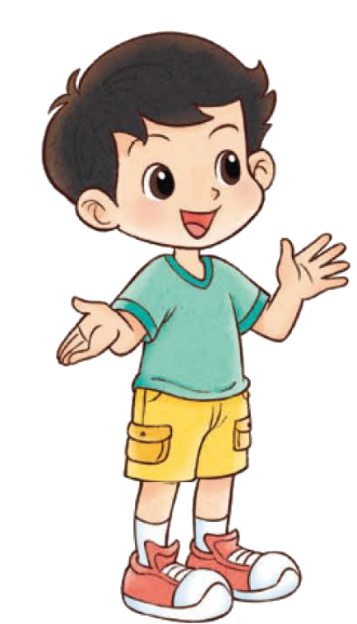
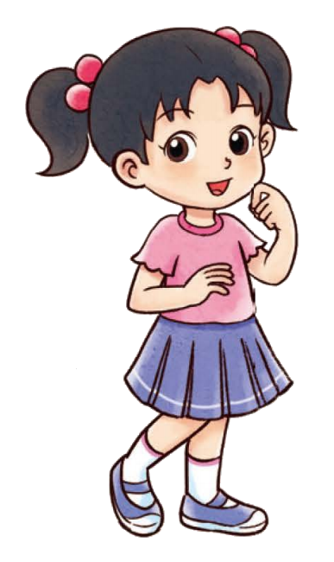
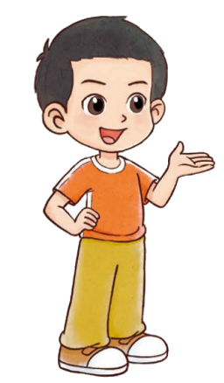
一年级上册 数学好玩
一起做游戏
Notes:
课题页，时长3-4秒左右，如果是本课的试一试，则在课题后面加上“试一试”

Slide 2
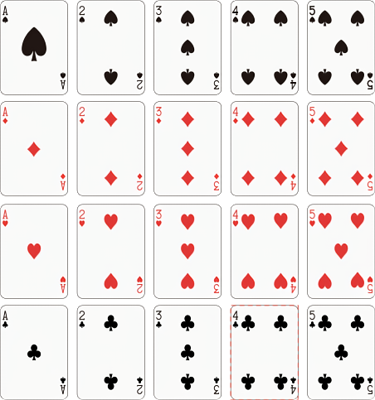
摸牌游戏
读懂了吗
游戏规则：
小组同学依次摸牌，一次最多摸一张。
一边摸牌，一边算牌上的数的和。
结果比 6 大就被淘汰。
结果最大的人获胜。
结果一样大，同时获胜。

Slide 3
摸牌游戏
读懂了吗
那怎么样才算获胜？
我们依次摸牌，一次最多摸一张。
一边摸牌，一边算牌上的数的和。
结果比 6 大就被淘汰。
结果最大的人获胜。
结果一样大，同时获胜。
摸的牌不要让别人看见哦！

Slide 4
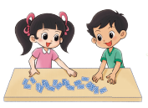
摸牌游戏
游戏规则：
读懂了吗
小组同学依次摸牌，一次最多摸一张。
一边摸牌，一边算牌上的数的和。
结果比 6 大就被淘汰。
结果最大的人获胜。
结果一样大，同时获胜。
如果想获胜，
和可以比6（ ），
也可以（ ）。
边摸边算，结果
比 6 大就（ ）。

Slide 5
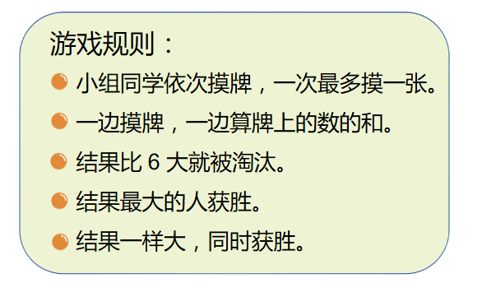
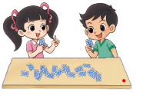
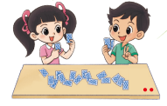
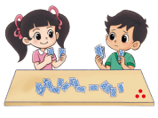
摸牌游戏
初步尝试
双人游戏：
我摸到了（ ）。
我摸了一张（ ）。
我又摸到了一张（ ）。
我又摸到了（ ）。
为什么不摸了？
（ ）加 （ ） 等于（ ），我再摸一张。
这次我摸到的是（ ），和是（ ），被淘汰了。
（ ）加 （ ） 等于（ ），不摸了。

Slide 6
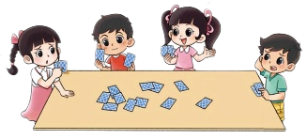
摸牌游戏
挑战升级
四人游戏：

Slide 7
摸牌游戏
挑战升级
猜猜可能是几？
（ ），（ ），我不摸了。
（ ），（ ），我还可以再摸一张，是（ ）。
4
1
2
2
1
第一张是（ ），第二张是（ ），和是（ ），被淘汰了。
3
5
8
3，1，还摸吗？
摸到1，和是（ ），就（ ）；
摸到2，和是（ ），就（ ）。
摸到3，和是（ ），那就（ ）。

Slide 8
摸牌游戏
回顾反思
读懂游戏规则很重要。
接近 6，可以不摸了……
牌上的数更大，还能这样玩吗？

Slide 9
你学到了什么？

